Slide 1
학원, 교습소
검색 프로그램
TEAM : 718
4
○ 게임공학과 2018182029 이재원
○ 게임공학과 2018182030 이주호

Slide 2
Contents
-활용 데이터
-App소개 및 구현 기능
-개발 일정
-깃허브

Slide 3

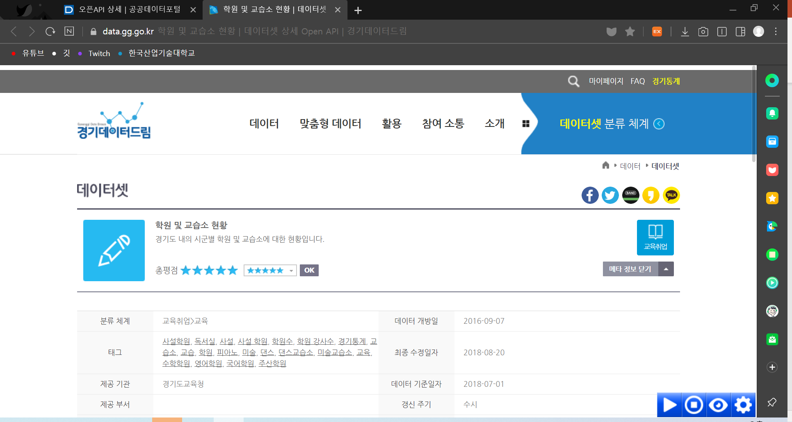
Using Data
seok830621
3
off

Slide 4


App Introduce
APP
시, 군 명
검색
지도
업종
텔레그램
학원명
E-mail

Slide 5
Schedule
1주차
인터페이스 제작, 콤보박스 구현
2주차
URL연결, XML 파싱, 이메일 연동 및 중간발표
3주차
C,C++연동, 지도 만들기
4주차
텔레그램 봇 연동, 배포 및 최종발표

Slide 6
Github
https://github.com/dlwngh1113/script-APP

Slide 7
Thank You!

